Slide 1
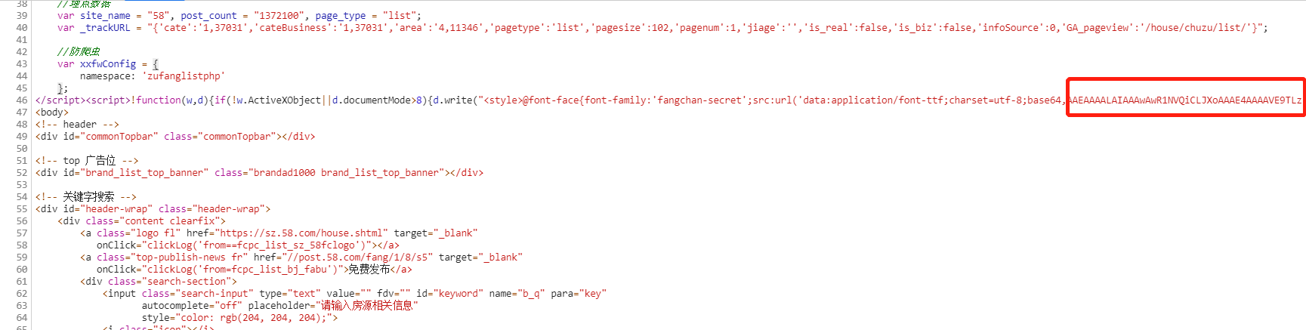
Base64自定义字体反爬虫
加密流程：
后台数字
自定义字体加密
加密数字
网页呈现
加密的自定义字体以base64加密的字符串出现，一般会放在请求页面的js中，一般在头部附近，常常以”MyFont：”做标志。

Slide 2
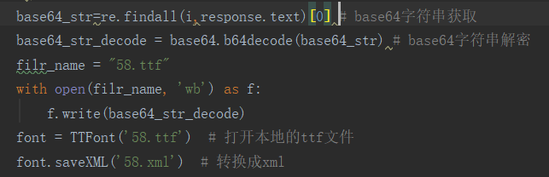
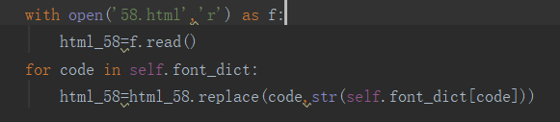
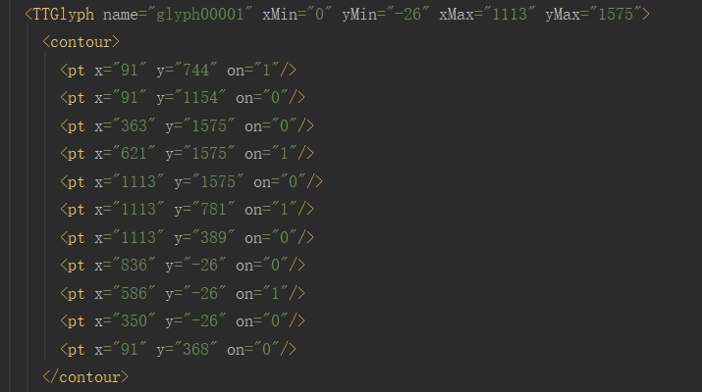
Base64自定义字体反爬虫
解密流程：
获取base64字符串
解密生成.ttf、.xml文件
构造解密字典
请求原始页面
替换加密数字
构造解密字典是最费力的事情，一般这种加密只会加密0-9十个数字；
xml文件打开可以看到这种映射关系：密文（’ &#x9e3a’）→ TTGlyph（点阵文字）
解密的思路：只要找出每个点阵的唯一性就可以做一个映射字典，可以发现：xMin、xmax、yMax、yMin是有差异的，所以可以把他们都加起来，得出的结果是唯一的，做一个映射文件就行了。

Slide 3
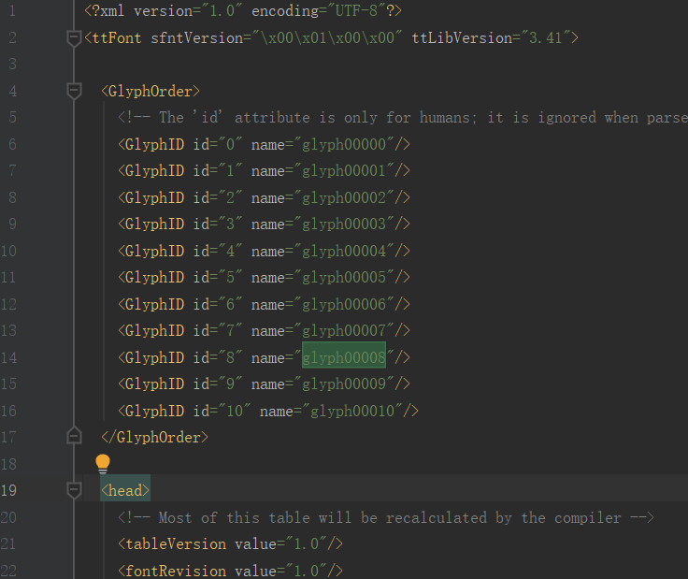

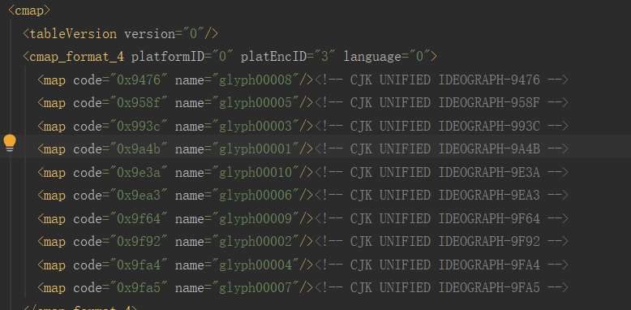
Base64自定义字体反爬虫
Xml字体映射文件：可扩展标记语言，标准通用标记语言的子集，简称XML。是一种用于标记电子文件使其具有结构性的标记语言。
(我的理解就是把文字转换成以点阵的形式展现)
形式：类似于html格式，也有标签。索引的语法（自行百度学更多）：
映射关系：code→ name(对应的TTGlyph就是一个点阵)（可用FontCreater打开查看文字）

